Slide 1
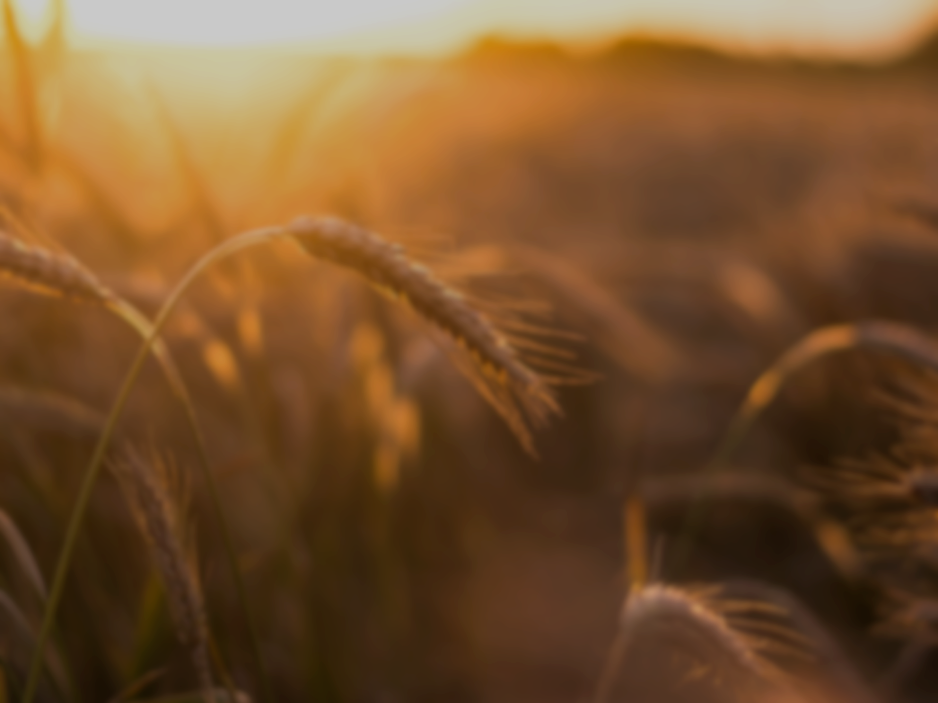
Моя молитва нехай лине
До Тебе наче фіміам.
І пісня лине безупино
В чудовий Твій небесний храм.

Slide 2
Боже, я молюсь за Україну,
Боже, молю Тебе за людей,
Ти їх прости, Ти їх спаси
І милість Свою нам яви

Slide 3
Боже, я знаю, що Ти будеш з нами
В храмі Своєму під небесами,
Радісь і мир Ти дарував,
Життя за людей віддав,
В Книгу життя нас записав

Slide 4
В Своєму Слові живому
Ти для життя веління дав,
Щоб люди всі молились Тому,
Хто на хресті за них вмирав

